Slide 1
МБДОУ № 6 «Радуга» с. Троицкое «Эффективные технологии речевого развития дошкольников»

Slide 2
Актуальность проблем речевого развития.
В современном дошкольном образовании речь рассматривается как одна из основ воспитания и обучения детей и является важным приобретением ребенка в дошкольном детстве.
Проблема речевого развития детей дошкольного возраста на сегодняшний день очень актуальна т.к. процент дошкольников с различными речевыми нарушениями остается стабильно высоким.

Slide 4
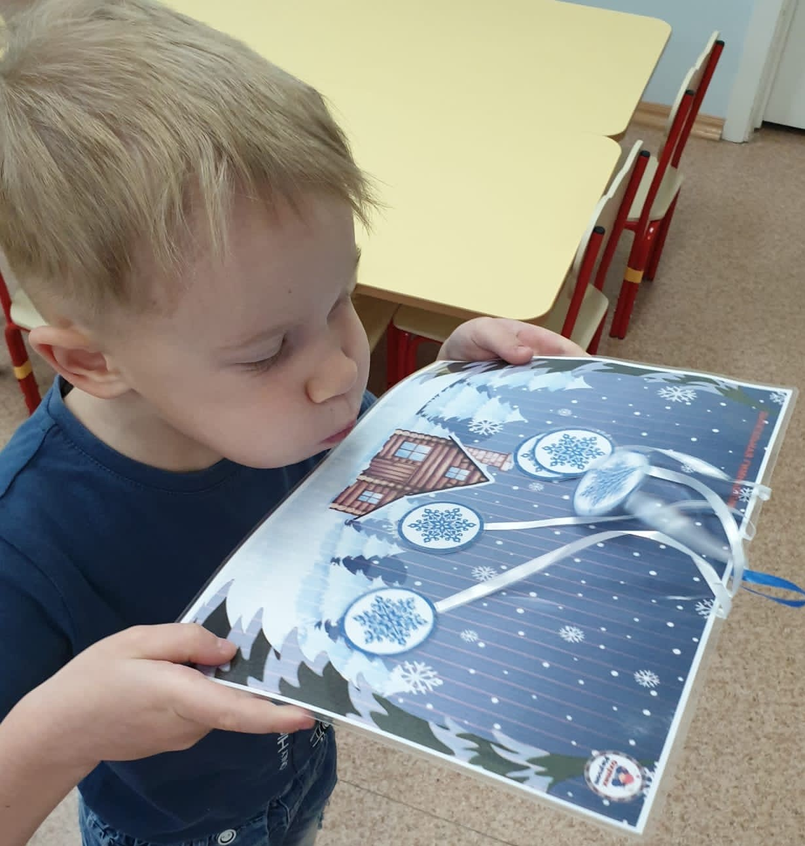
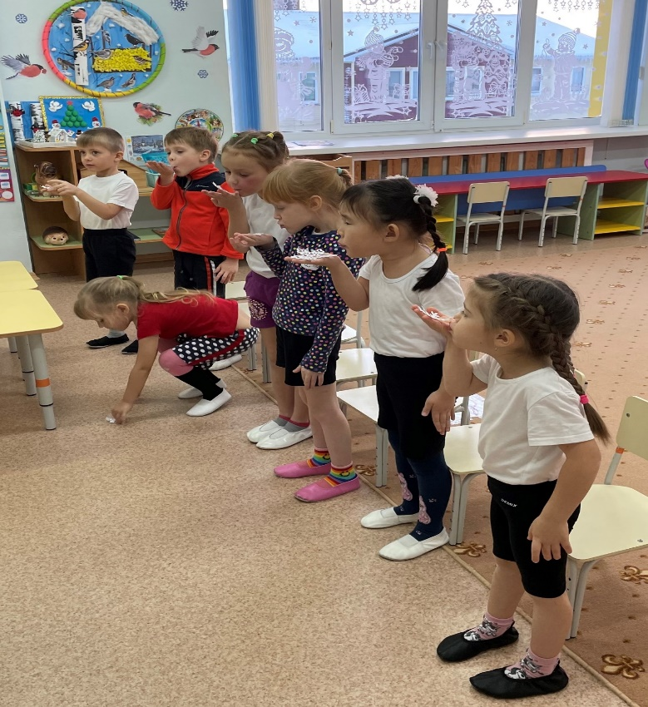
Технологии речевого развития:
Здоровьесберегающие технологии
( дыхательная гимнастика, пальчиковая гимнастика, игровой самомассаж, су-джок);

Slide 5
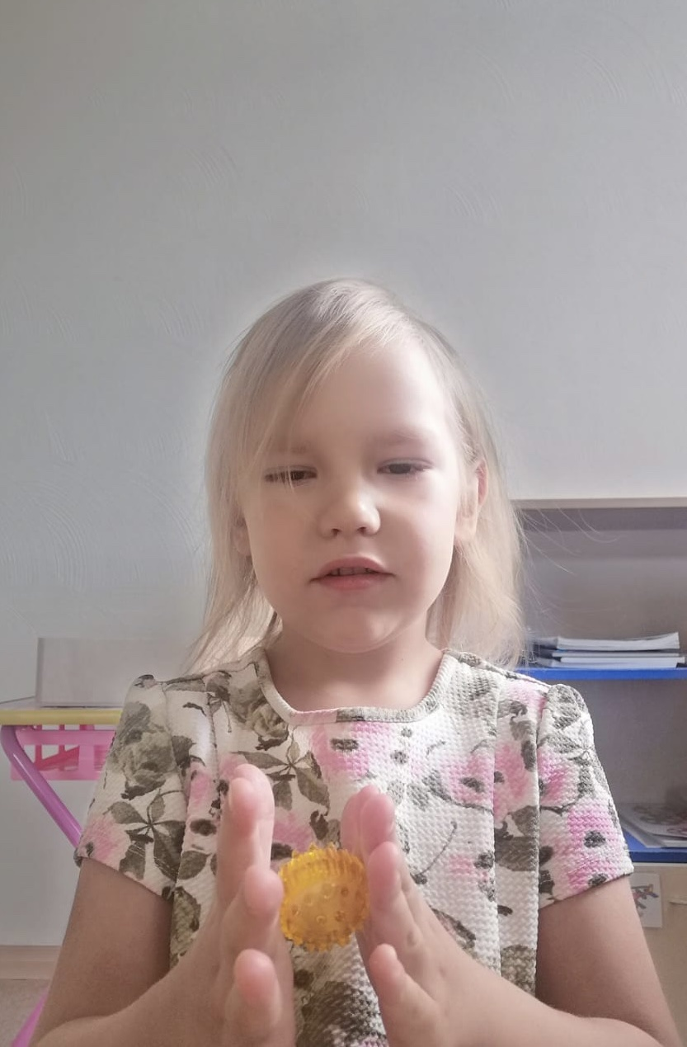
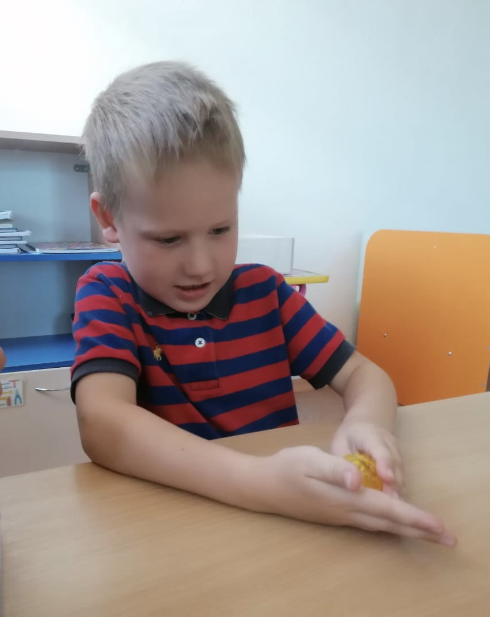
Пальчиковая гимнастика, су-джок

Slide 6
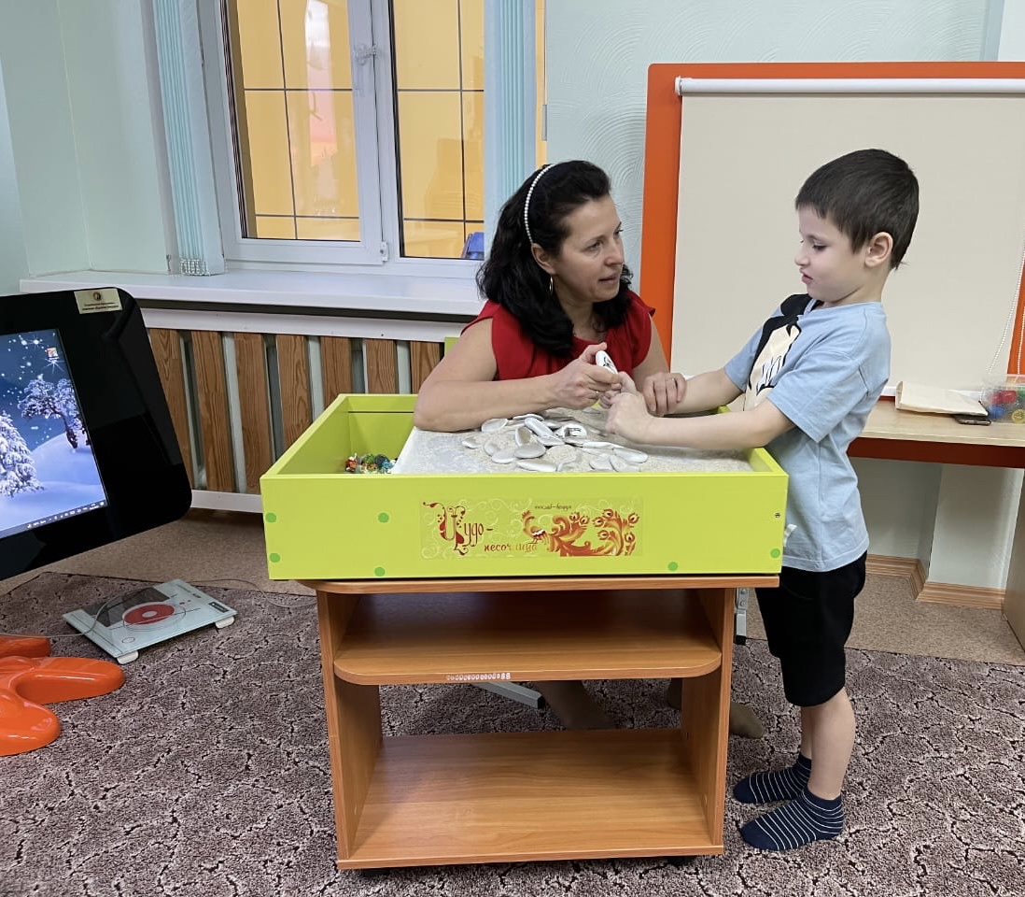
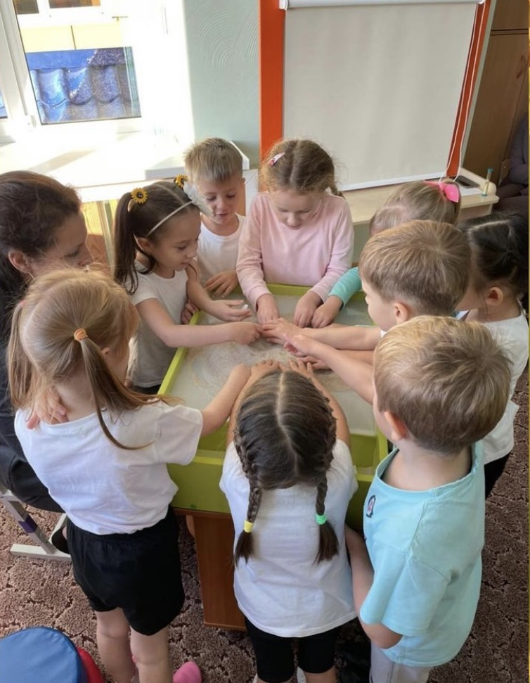
Песочная терапия

Slide 7
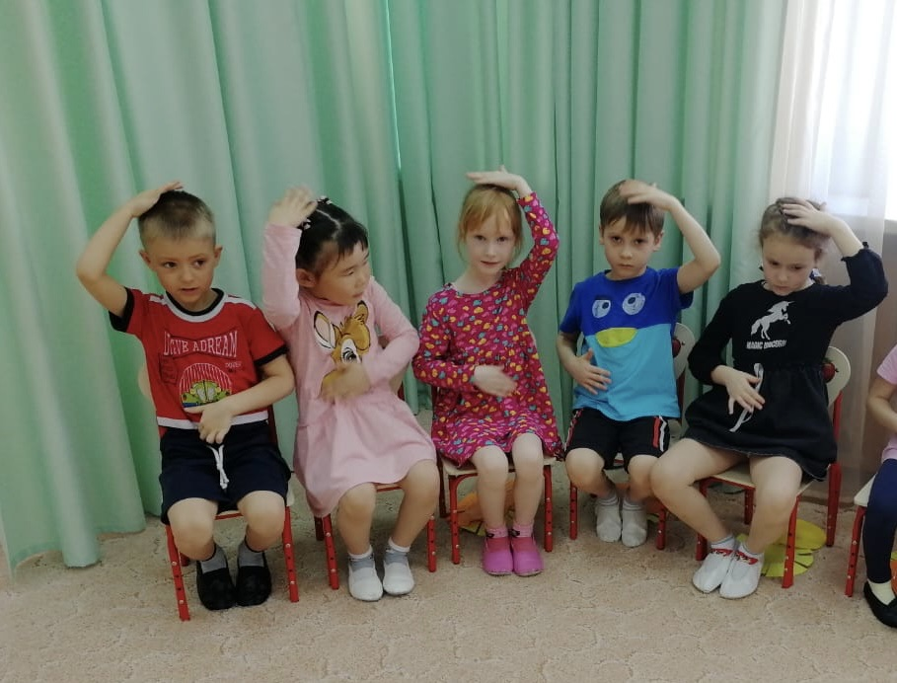
Логоритмика

Slide 8
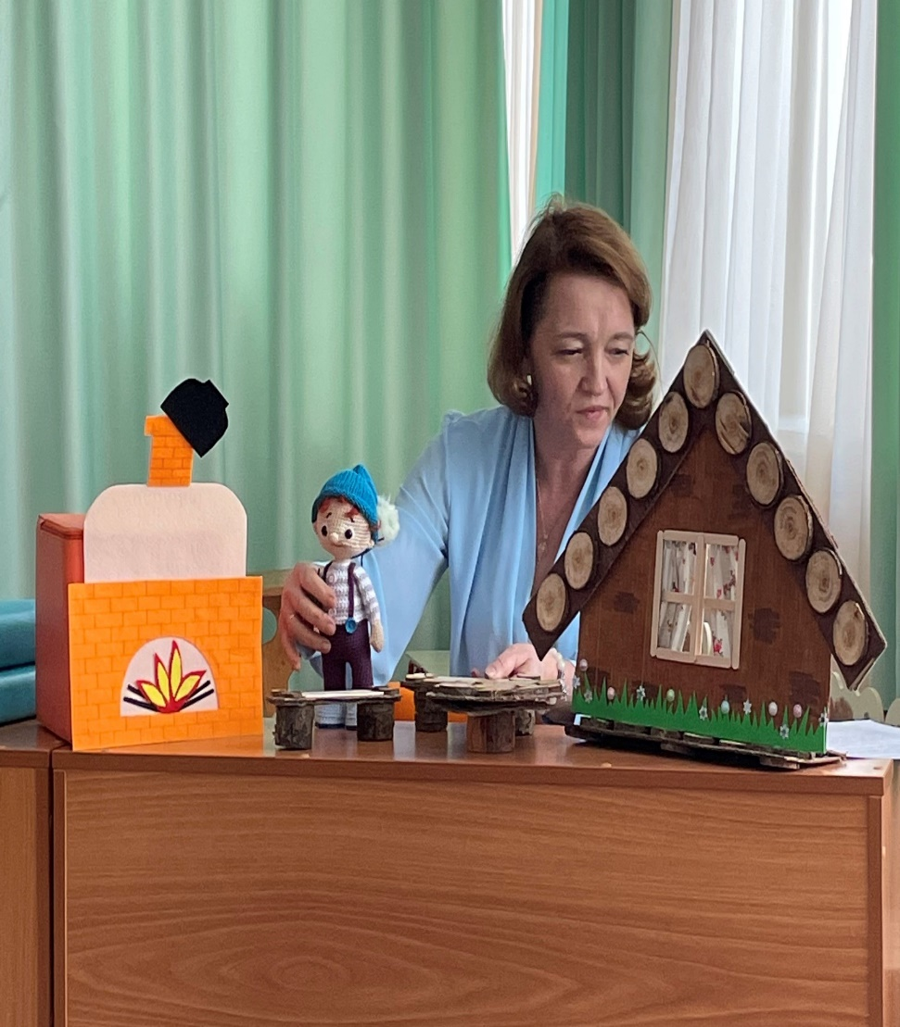
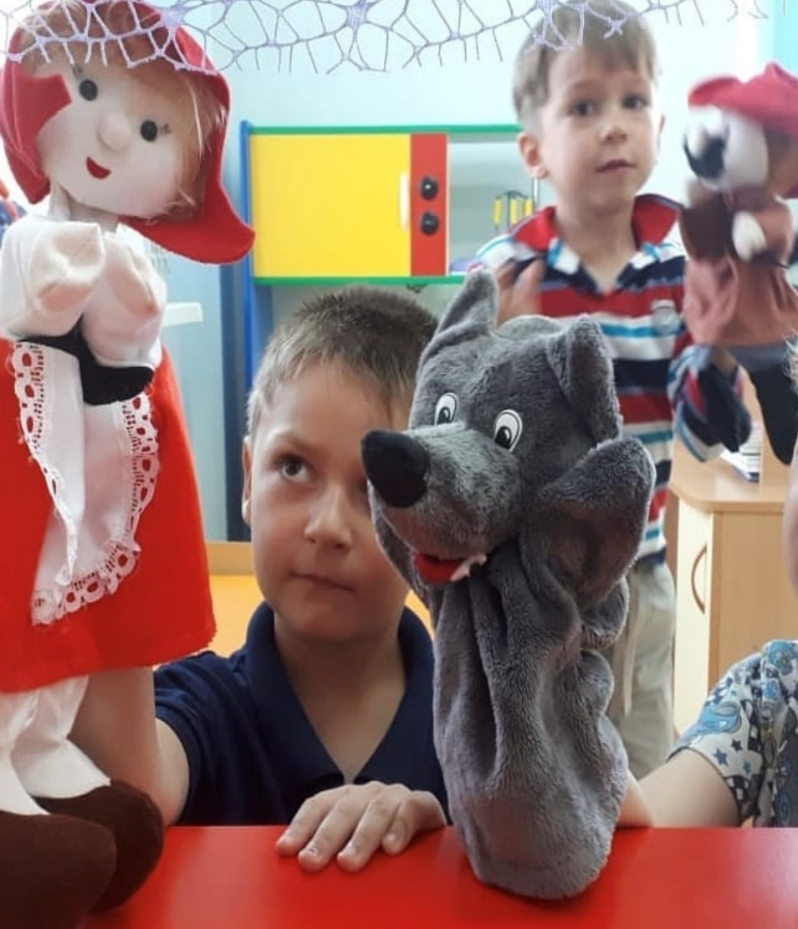
Театрализованная деятельность

Slide 9
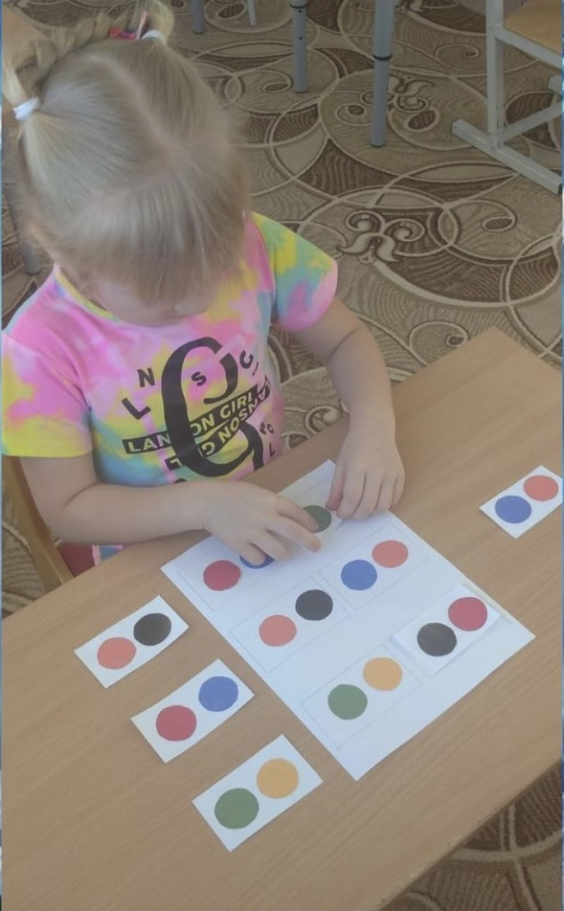
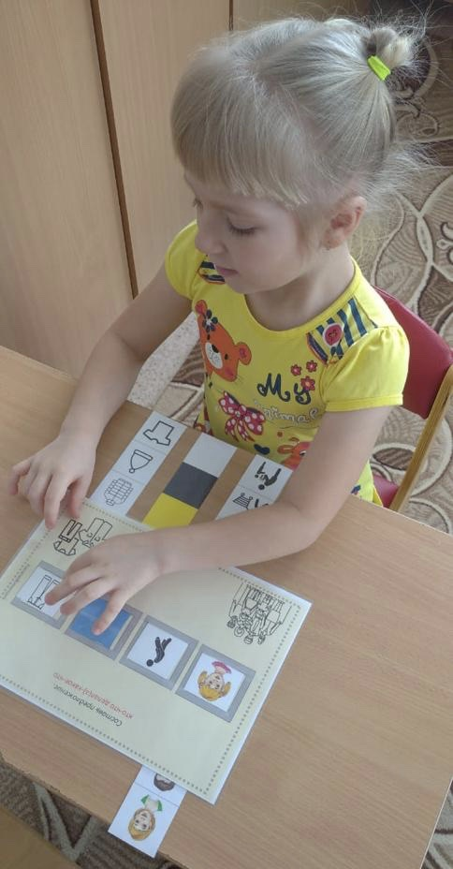
Метод наглядного моделирования (опорные картинки, схемы, мнемотаблицы, карточки-символы)

Slide 10
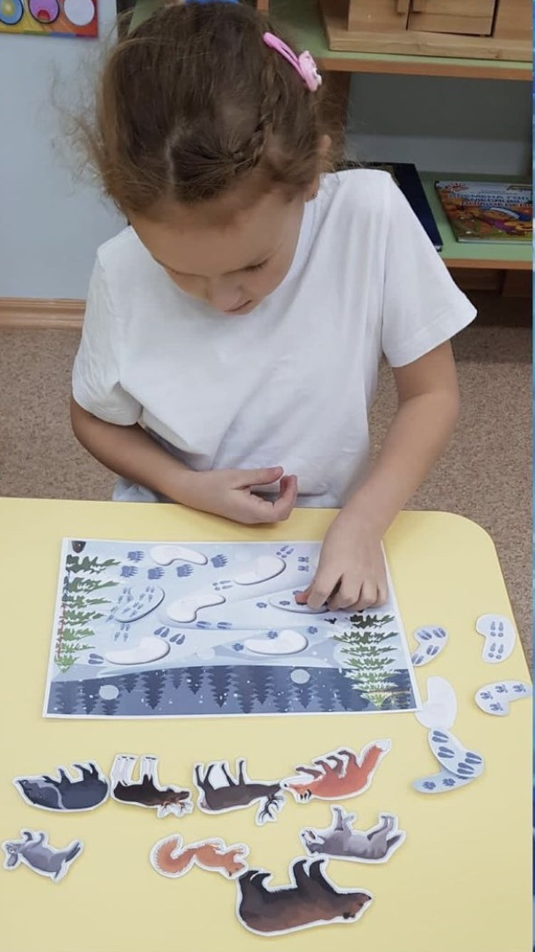
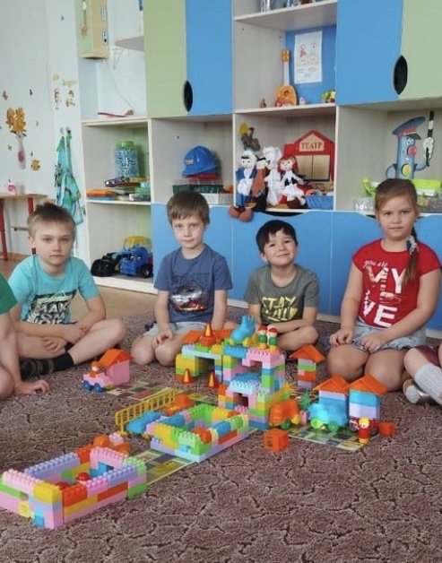
Технология проектной деятельности

Slide 11
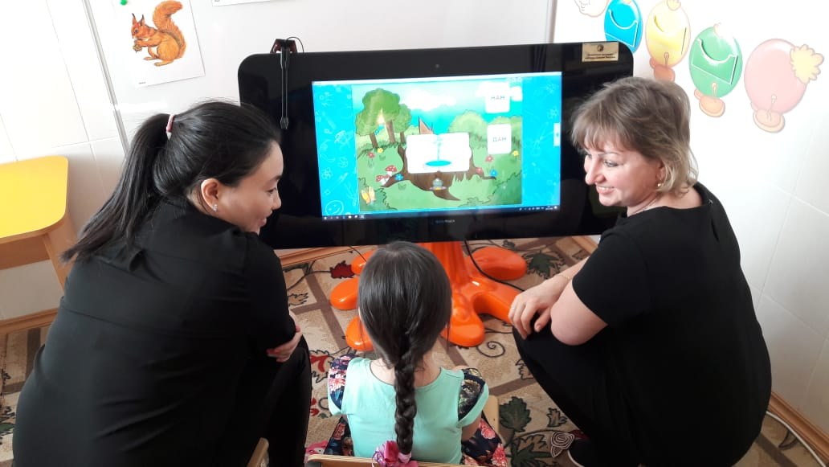
Информационно-коммуникативная технология
Улучшение качества обучения;

Slide 12
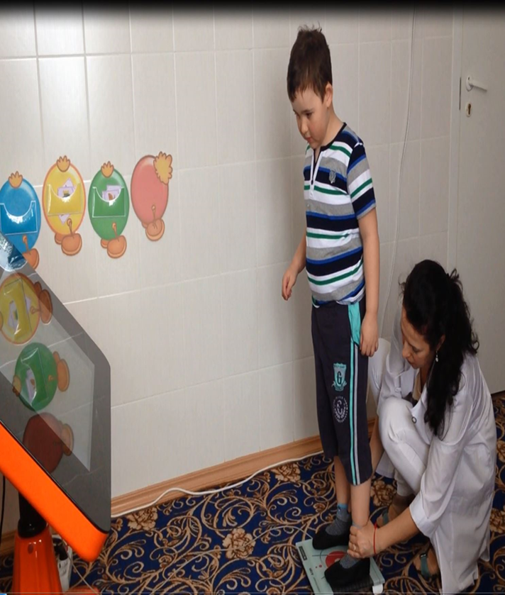
Повышение мотивации детей к получению новых знаний

Slide 13
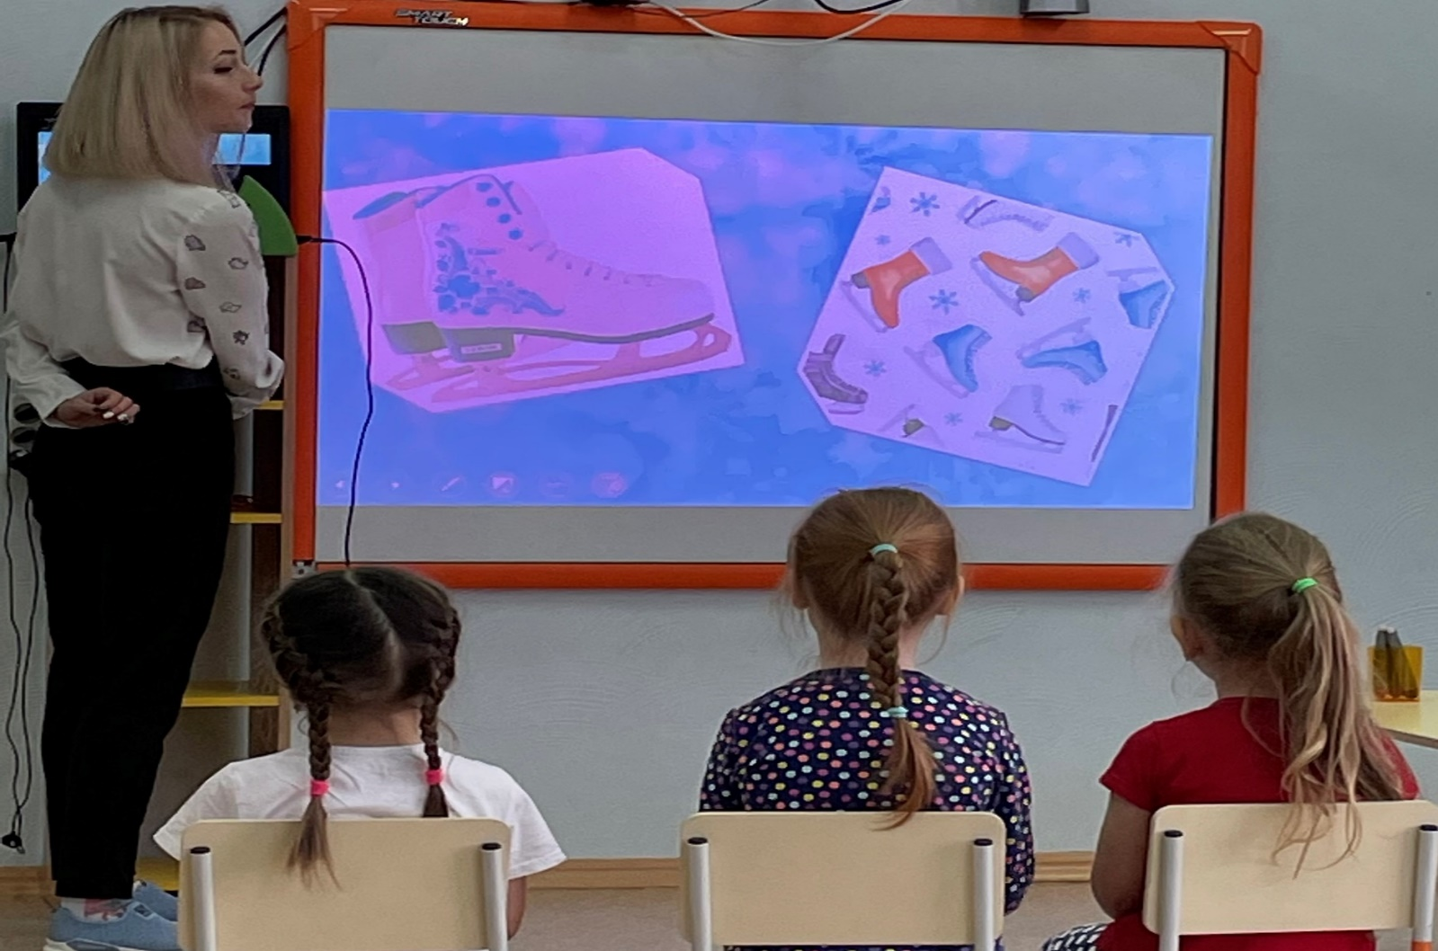
Ускорить процесс усвоения знаний

Slide 14
Интерактивная стабилоплатформа

Slide 15
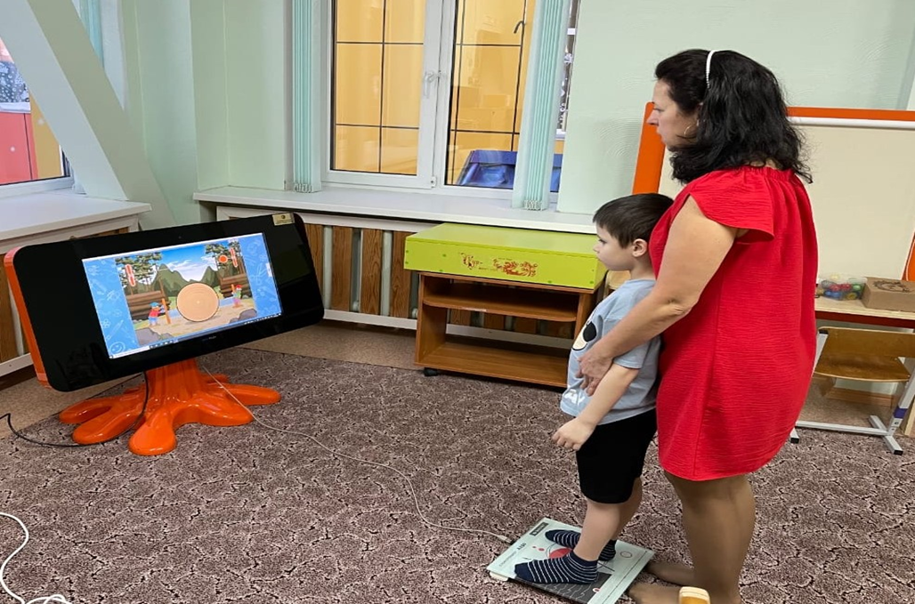
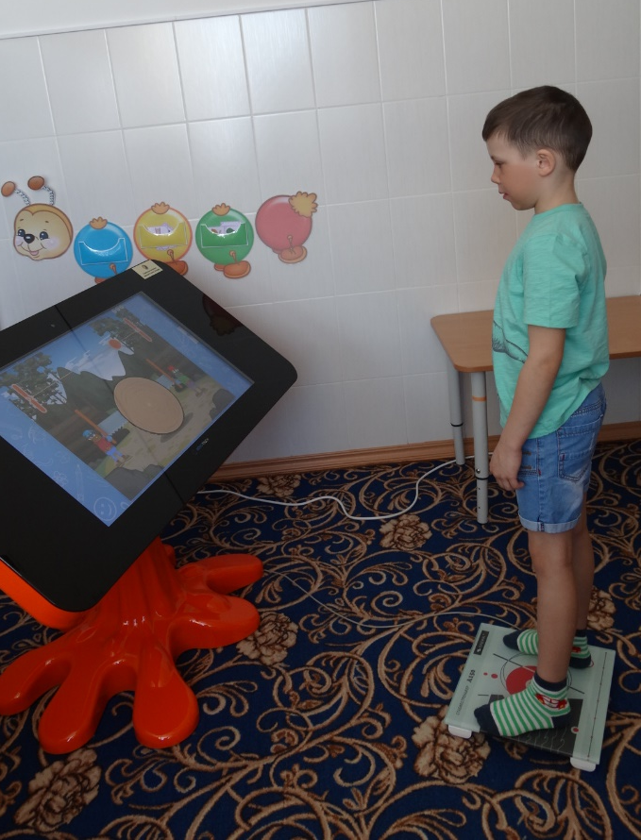

Slide 16
Спасибо за внимание!

